Slide 1
Part 4
Creating devlopment

Slide 2
Part 4 Creating development > Tổng quát
Tổng quát chương
Triển khai các Core Concepts
Tạo triển Deployment
kubectl và Deployment
Tùy chọn Deployment

Slide 3
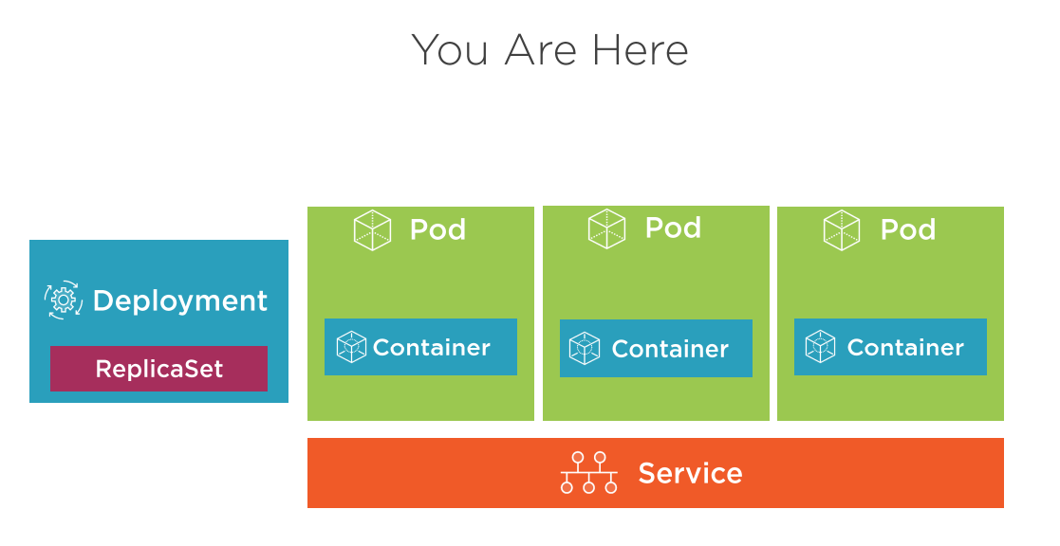
Part 4 Creating development > Tổng quát

Slide 4
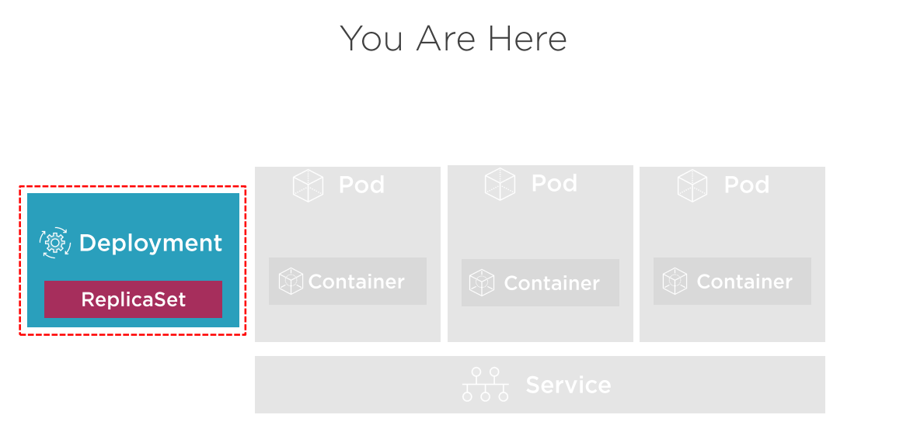
Part 4 Creating development > Tổng quát

Slide 5
Part 4 Creating development > Tổng quát
Deployments Core Concepts
Part 4 Creating development

Slide 6
Part 4 Creating development > Tổng quát
ReplicaSet là một cách khai báo để quản lý Pod
A Deployment là một cách khai báo để quản lý Pod bằng cách sử dụng ReplicaSet

Slide 7
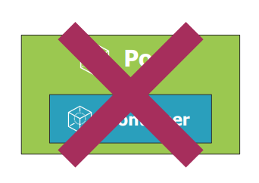
Part 4 Creating development > Tổng quát
Pod đại diện cho tài nguyên cơ bản nhất trong Kubernetes
Có thể được tạo và hủy nhưng không bao giờ được tạo lại
Điều gì xảy ra nếu Pod bị phá hủy?
Triển khai và Bản sao đảm(Deployments and ReplicaSets) bảo các Pod luôn chạy và có thể được sử dụng để mở rộng(scale ) quy mô Pod
Pods, Deployments, and ReplicaSets

Slide 8
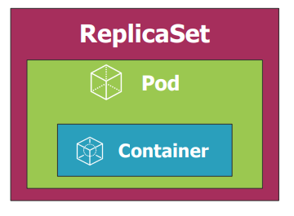
Part 4 Creating development > Tổng quát
ReplicaSets hoạt động như một bộ điều khiển Pod:
Cơ chế tự phục hồi
Đảm bảo có sẵn số lượng Pod được yêu cầu
Cung cấp khả năng chịu lỗi
Có thể được sử dụng để scale Pod
Dựa vào mẫu Pod
Không cần phải tạo Pod trực tiếp!
Được sử dụng bởi Deployments
The Role of ReplicaSets

Slide 9
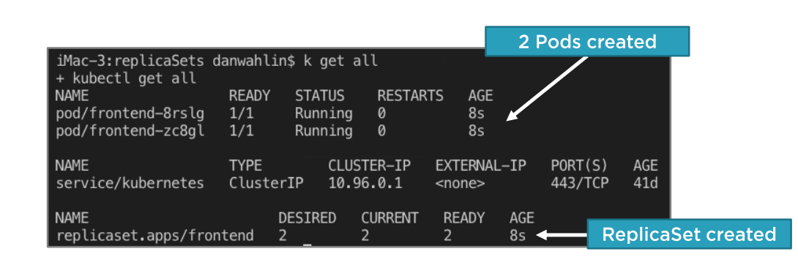
Part 4 Creating development > Tổng quát
Result of Creating a ReplicaSet

Slide 10
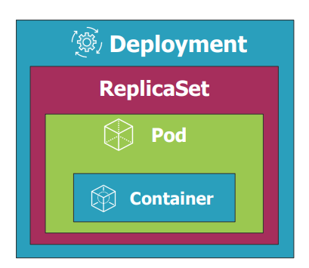
Part 4 Creating development > Tổng quát
Deployment quản lý các Pod:
Pod được quản lý bằng ReplicaSets
Scales ReplicaSets, bằng cách Scales Pod
Hỗ trợ cập nhật zero-downtime bằng cách tạo và hủy Bản sao
Cung cấp chức năng rollback
Tạo một nhãn duy nhất được gán cho ReplicaSet và các Pod được tạo
YAML rất giống với ReplicaSet
The Role of Deployments

Slide 11
Part 4 Creating development > Creating a Deployment
Creating a Deployment
Part 4 Creating development

Slide 12
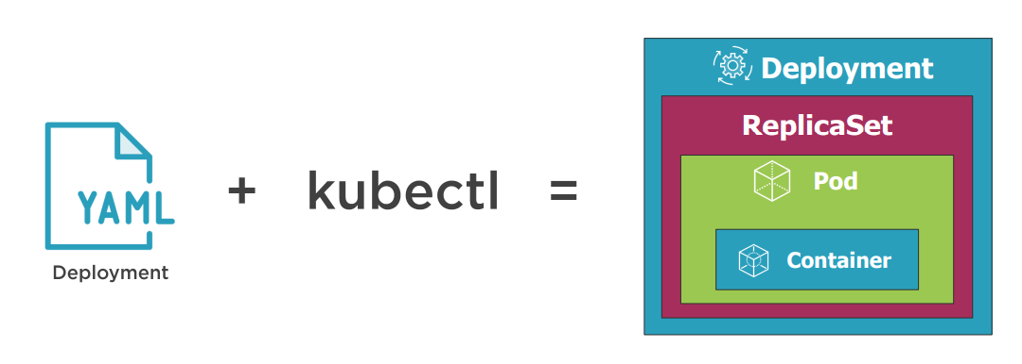
Part 4 Creating development > Creating a Deployment
Defining a Deployment with YAML

Slide 13
Defining a Deployment (From a High-Level)
Part 4 Creating development > Creating a Deployment
apiVersion: apps/v1
kind: Deployment
metadata:
spec:
selector:
template:
spec:
containers:
- name: my-nginx
image: nginx:alpine
◄ Phiên bản API Kubernetes và loại tài nguyên (Deployment)
◄ Metadata about the Deployment
◄ Select Pod template label(s)
◄ Template used to create the Pods
◄ Containers that will run in the Pod

Slide 14
Defining a Deployment (From a High-Level)
Part 4 Creating development > Creating a Deployment
apiVersion: apps/v1
kind: Deployment
metadata:
name: frontend
labels:
app: my-nginx
tier: frontend
spec:
selector:
matchLabels:
tier: frontend
template:
metadata:
labels:
tier: frontend
spec:
containers:
- name: my-nginx
image: nginx:alpine
◄ Phiên bản API Kubernetes và loại tài nguyên (Deployment)
◄ Metadata about the Deployment
◄ The selector is used to "select" the template to use (based on labels)
◄ Template to use to create the Pod/Containers (note that the selector matches the label)

Slide 15
Defining Probes in a Deployment
Part 4 Creating development > Creating a Deployment
apiVersion: apps/v1
kind: Deployment
...
template:
spec:
containers:
- name: my-nginx
image: nginx:alpine
livenessProbe:
httpGet:
path: /index.html
port: 80
initialDelaySeconds: 15
timeoutSeconds: 2
periodSeconds: 5
failureThreshold: 1
◄ Define liveness probe (readiness probes can also be defined)
◄ Check /index.html on port 80

Slide 16
Part 4 Creating development > kubectl and Deployments
kubectl and Deployments
Part 4 Creating development

Slide 17
# Create a Deployment
kubectl create -f file.deployment.yml
Creating a Deployment
Use the kubectl create command along with the --filename or -f switch

Slide 18
Creating or Applying Changes
Use the kubectl create command along with the --filename or -f switch
# Alternate way to create or apply changes to a
# Deployment from YAML
kubectl apply -f file.deployment.yml
# Use --save-config when you want to use
# kubectl apply in the future
kubectl create –f file.deployment.yml --save-config
Lưu trữ các thuộc tính hiện tại trong chú thích của tài nguyên

Slide 19
Kubectl get deployments
Getting Deployments
List all Deployments

Slide 20
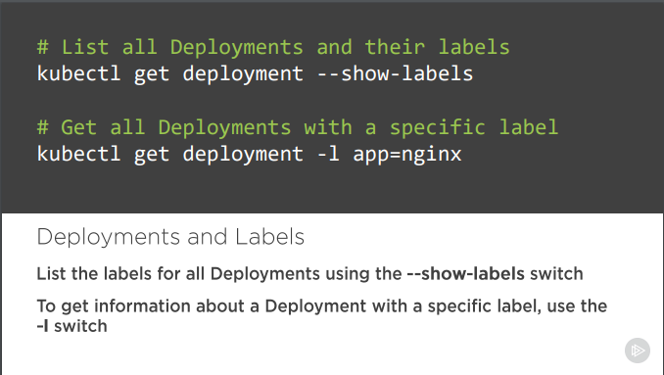

Slide 21
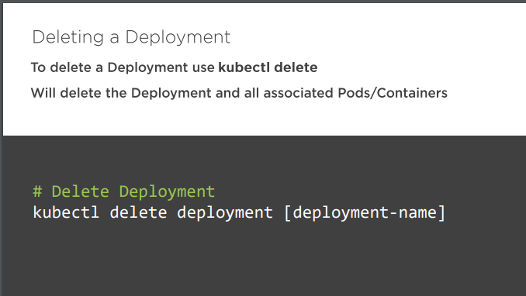

Slide 22
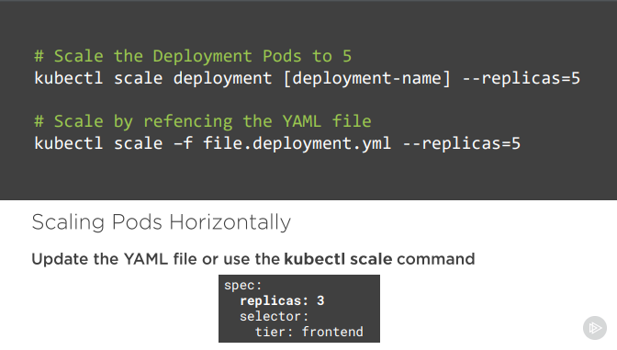

Slide 23
Part 4 Creating development > kubectl and Deployments
kubectl Deployments in Action
Part 4 Creating development

Slide 24
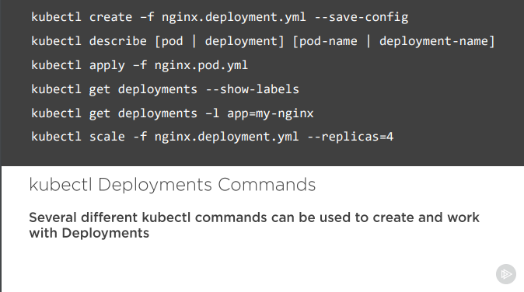

Slide 25
Part 4 Creating development > kubectl and Deployments
Deployment Options
Part 4 Creating development

Slide 26
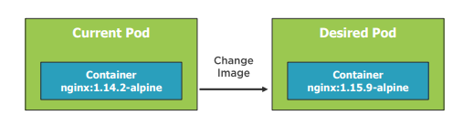
How Do You Update Existing Pods?
Zero downtime deployments allow software updates to be deployed to production without impacting end users

Slide 27
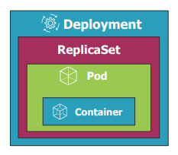
Một trong những điểm mạnh của Kubernetes là không có thời gian triển khai ngừng hoạt động.
Cập nhật Pod của ứng dụng mà không ảnh hưởng đến người dùng cuối.
Một số tùy chọn có sẵn:
Cập nhật liên tục
Triển khai xanh lam
Triển khai Canary
Khôi phục
Deployment Options
Rolling updates
Blue-green deployments
Canary deployments
Rollbacks

Slide 28
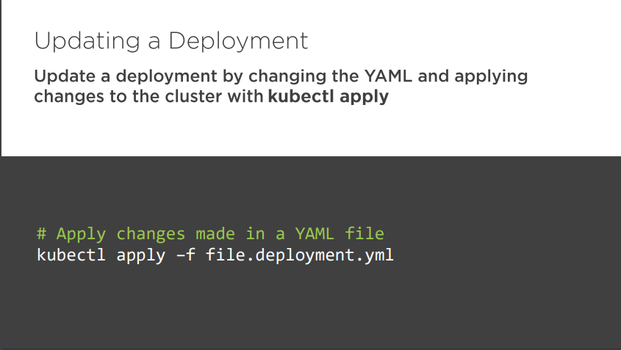

Slide 29
Part 5
Creating service

Slide 30
Part 5 Creating development > kubectl and Deployments
Tổng quát chương
Services Core Concepts
Service Types
Creating a Service with kubectl
Creating a Service with YAML

Slide 31
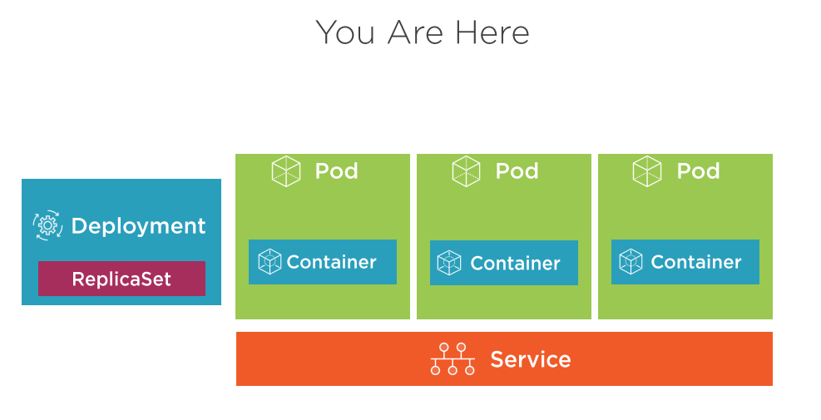
Part 5 Creating development > kubectl and Deployments

Slide 32
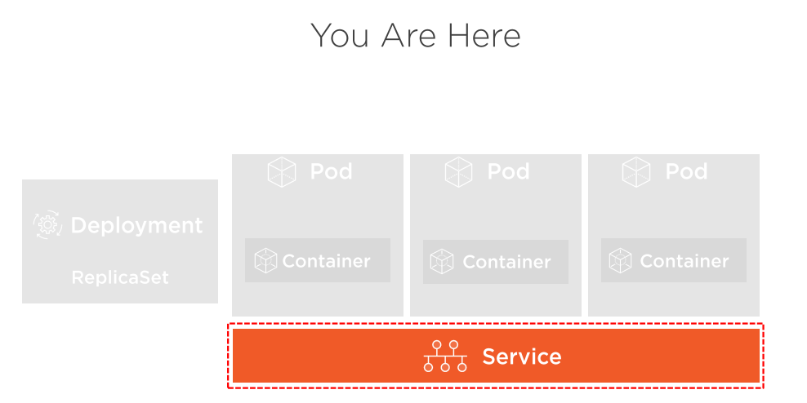
Part 5 Creating development > kubectl and Deployments

Slide 33
Part 5 Creating development > kubectl and Deployments
Services Core Concepts
Part 5 Creating development

Slide 34
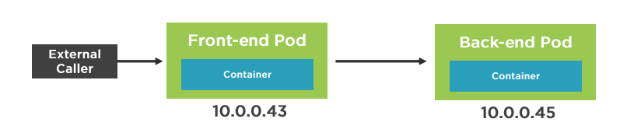
Service cung cấp một điểm truy cập duy nhất để truy cập vào một hoặc nhiều Pod
Câu hỏi đánh giá:
Khi Pod sống và chết, bạn có thể dựa vào IP của chúng không?
Trả lời:
KHÔNG! Đó là lý do tại sao chúng ta cần Dịch vụ - IP thay đổi rất nhiều!

Slide 35
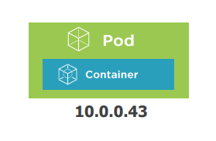
Pods là “mortal – phàm nhân” và chỉ có thể sống trong thời gian ngắn (phù du)
Bạn không thể dựa vào địa chỉ IP Pod
Các Pod có thể được mở rộng theo chiều ngang (horizontally scaled), điều này có nghĩa là bạn có thể tạo nhiều bản sao (instances) của cùng một Pod để đáp ứng tải cao hơn mà ứng dụng của bạn cần xử lý.
Pod nhận được địa chỉ IP sau khi được lên lịch (không có cách nào để khách hàng biết trước IP)
The Life of a Pod

Slide 36
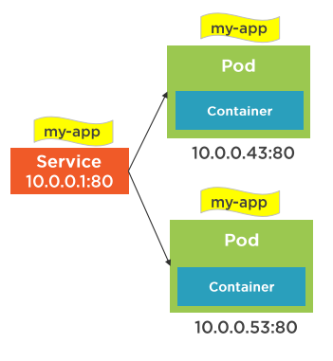
"Services abstract Pod IP addresses from consumers":
Dịch vụ (Service) ẩn đi địa chỉ IP của các Pod đối với người tiêu dùng. Điều này có nghĩa là bạn không cần phải biết chính xác địa chỉ IP của mỗi Pod để giao tiếp với chúng. Thay vào đó, bạn giao tiếp với Service, và Kubernetes sẽ đảm bảo địa chỉ IP của các Pod bên trong Service được quản lý và cập nhật khi cần.
"Load balances between Pods":
Dịch vụ giúp phân phối tải (load balancing) giữa các Pod. Khi nhiều bản sao của một Pod hoặc nhiều Pod cùng loại được triển khai, dịch vụ sẽ tự động phân chia yêu cầu đến các Pod để cân bằng tải và tăng tính sẵn sàng của ứng dụng.
"Relies on labels to associate a Service with a Pod":
Dịch vụ (Service) dựa vào nhãn (labels) để liên kết với các Pod. Bạn định nghĩa các nhãn trên Pods và sau đó dùng các nhãn đó để định nghĩa dịch vụ. Điều này cho phép dịch vụ biết rằng nó nên giao tiếp với những Pod nào.
"Node's kube-proxy creates a virtual IP for Services":
Kube-proxy trên Node tạo ra địa chỉ IP ảo (virtual IP) cho dịch vụ. Điều này giúp tạo một điểm giao tiếp ổn định với dịch vụ mà không cần quan tâm đến nơi các Pods đang chạy.
"Layer 4 (TCP/UDP over IP)":
Dịch vụ hoạt động ở tầng 4 trong mô hình mạng (tầng giao vận). Nó quản lý việc gửi và nhận dữ liệu thông qua giao thức TCP hoặc UDP, sử dụng các địa chỉ IP và cổng.
"Services are not ephemeral":
Dịch vụ không phải là tạm thời, nghĩa là chúng tồn tại lâu dài và có thể duy trì liên kết giữa Pods và dịch vụ trong thời gian dài.
"Creates endpoints which sit between a Service and Pod":
Dịch vụ tạo ra các điểm cuối (endpoints) nằm giữa dịch vụ và Pod. Các endpoints này đại diện cho các Pods mà dịch vụ đang liên kết.
The Role of Services

Slide 37
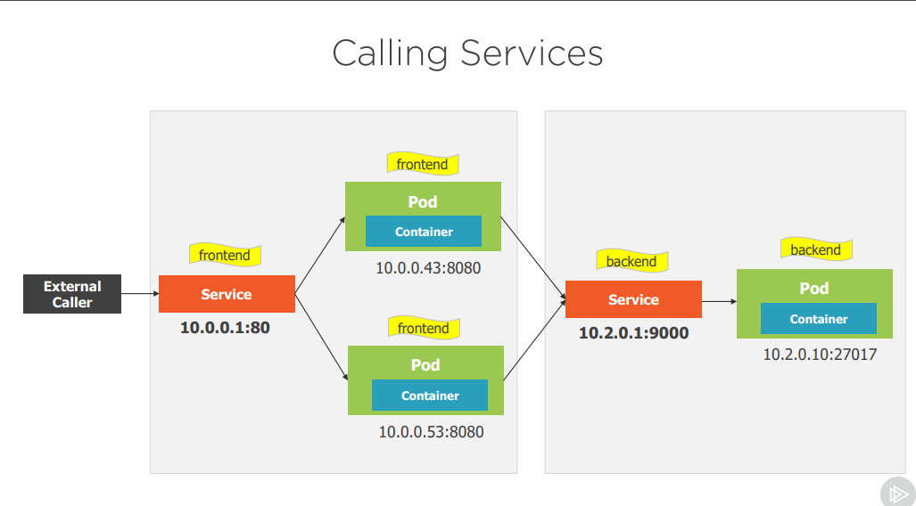

Slide 38
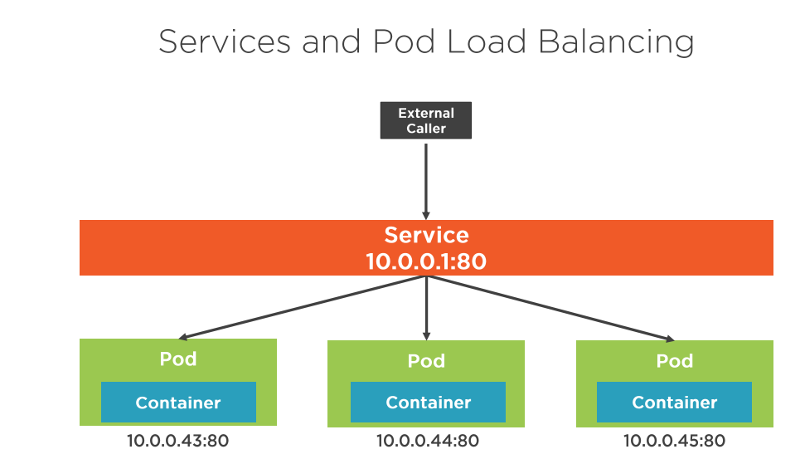

Slide 39
Part 5 Creating development > Service Types
Service Types
Part 5 Creating development

Slide 40

Services can be defined in different ways:
ClusterIP - Expose the service on a cluster-internal IP (default)
NodePort - Expose the service on each Node's IP at a static port.
LoadBalancer - Provision an external IP to act as a load balancer for the service
ExternalName - Maps a service to a DNS name
Service Types

Slide 41
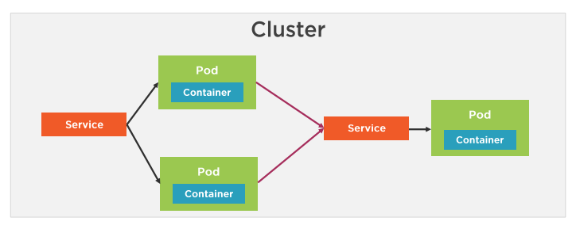
ClusterIP Service
Service IP is exposed internally within the cluster
Only Pods within the cluster can talk to the Service
Allows Pods to talk to other Pods

Slide 42
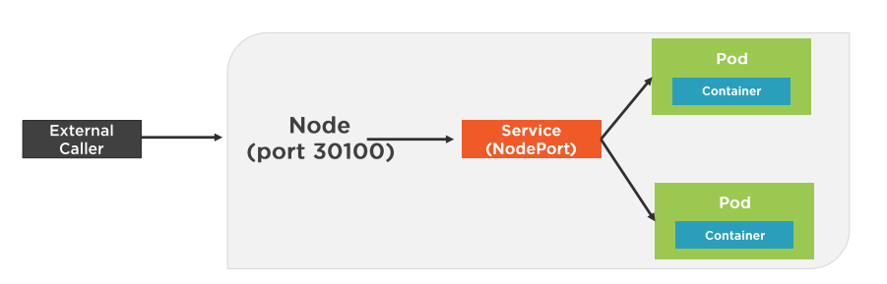
NodePort Service
Exposes the Service on each Node's IP at a static port
Allocates a port from a range (default is 30000-32767)
Each Node proxies the allocated port
Hiển thị Dịch vụ trên IP của mỗi nút tại một cổng tĩnh
Phân bổ một cổng từ một phạm vi (mặc định là 30000-32767)
Mỗi nút ủy quyền cho cổng được phân bổ

Slide 43
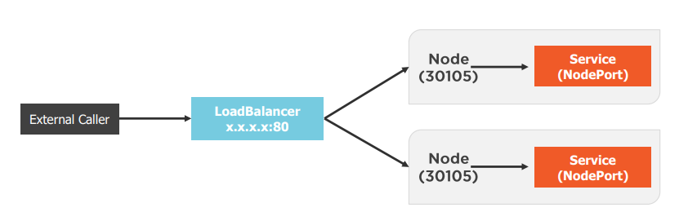
LoadBalancer Service
Exposes a Service externally
Useful when combined with a cloud provider's load balancer
NodePort and ClusterIP Services are created
Each Node proxies the allocated port

Slide 44
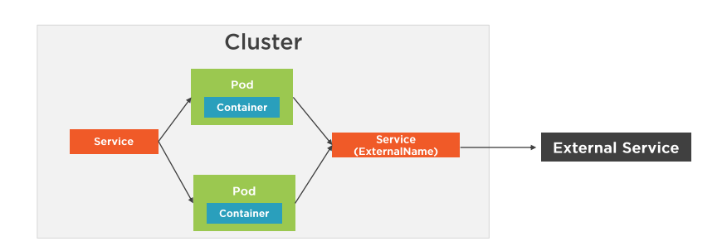
ExternalName Service
Dịch vụ hoạt động như bí danh cho một dịch vụ bên ngoài
Cho phép Dịch vụ hoạt động như proxy cho dịch vụ bên ngoài
Chi tiết dịch vụ bên ngoài được ẩn khỏi cụm (dễ thay đổi hơn)

Slide 45
Part 5 Creating development > Service Types
Creating a Service with kubectl
Part 5 Creating development

Slide 46
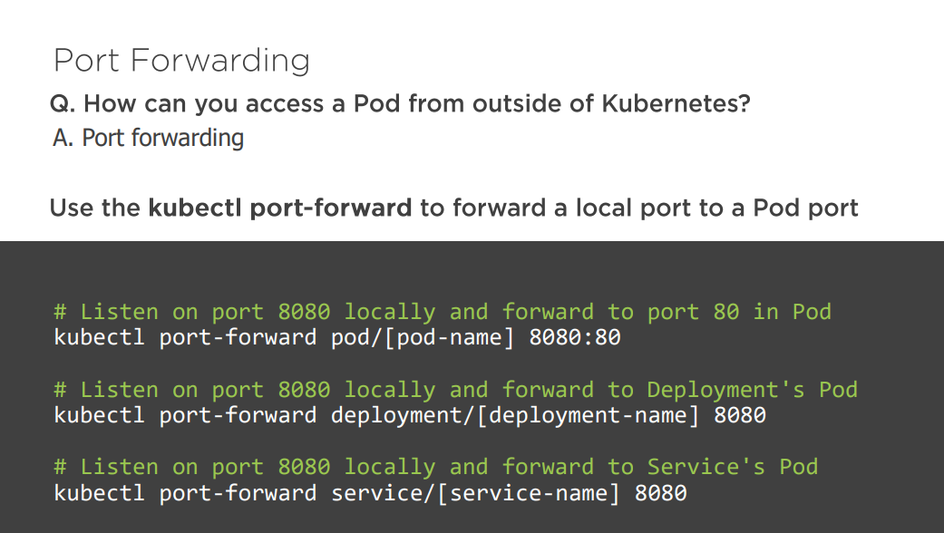

Slide 47
Part 5 Creating development > Service Types
Creating a Service with YAML
Part 5 Creating development

Slide 48
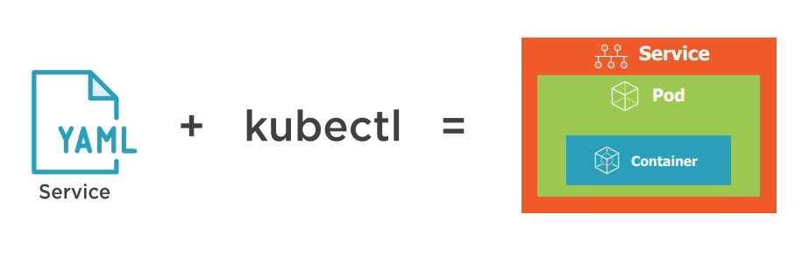
Defining a Service with YAML

Slide 49
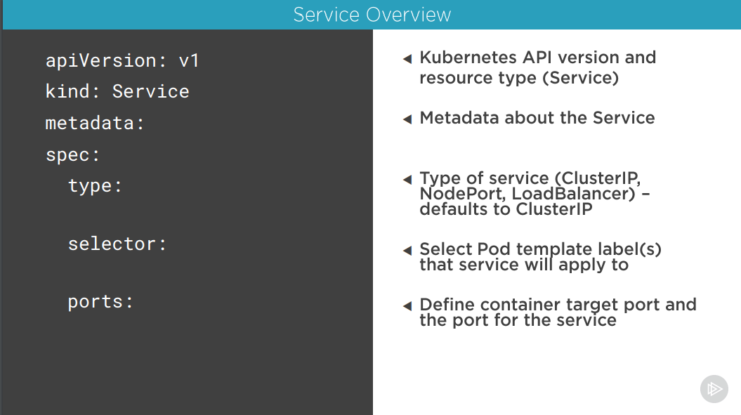

Slide 50
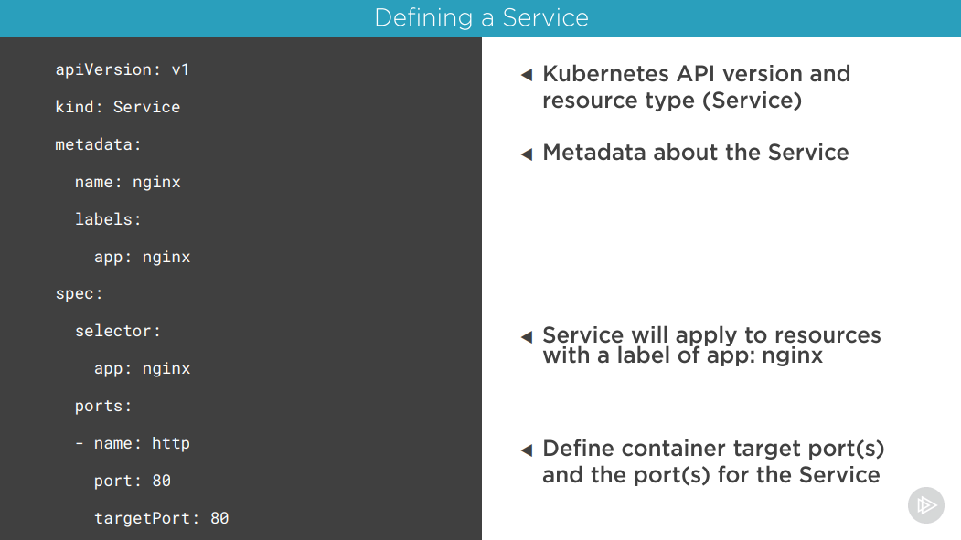

Slide 51
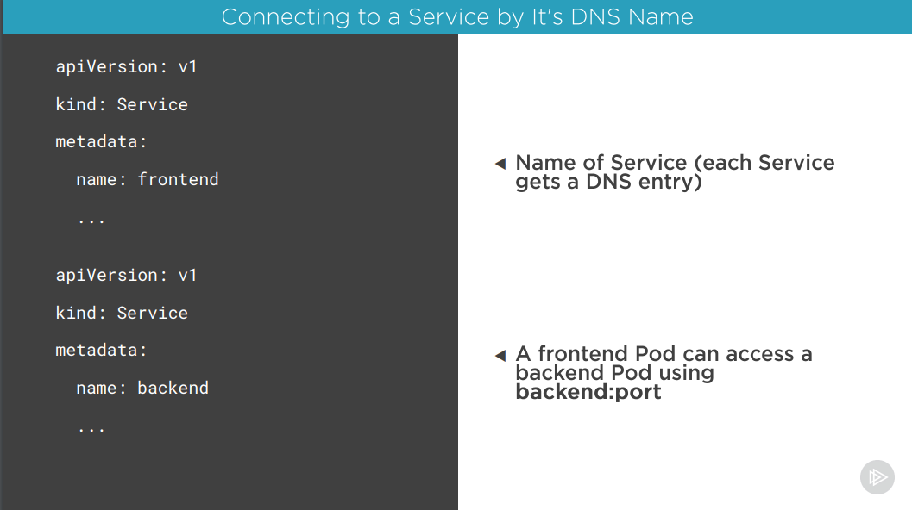

Slide 52
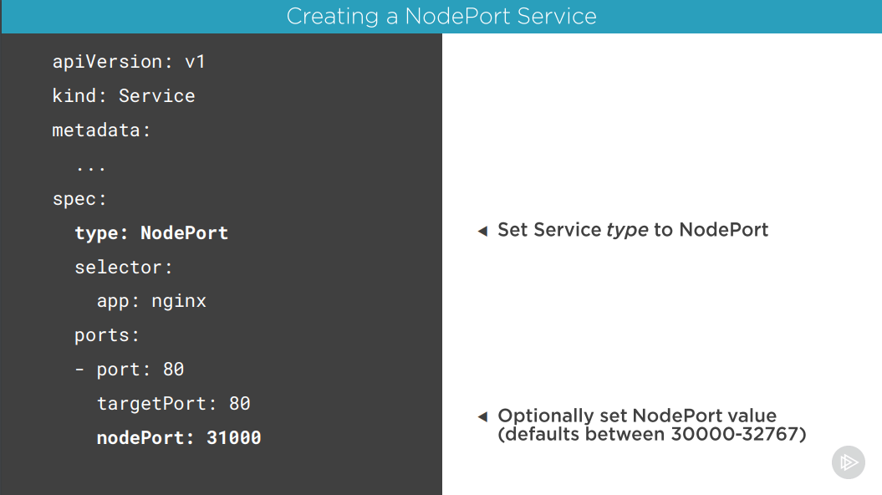

Slide 53
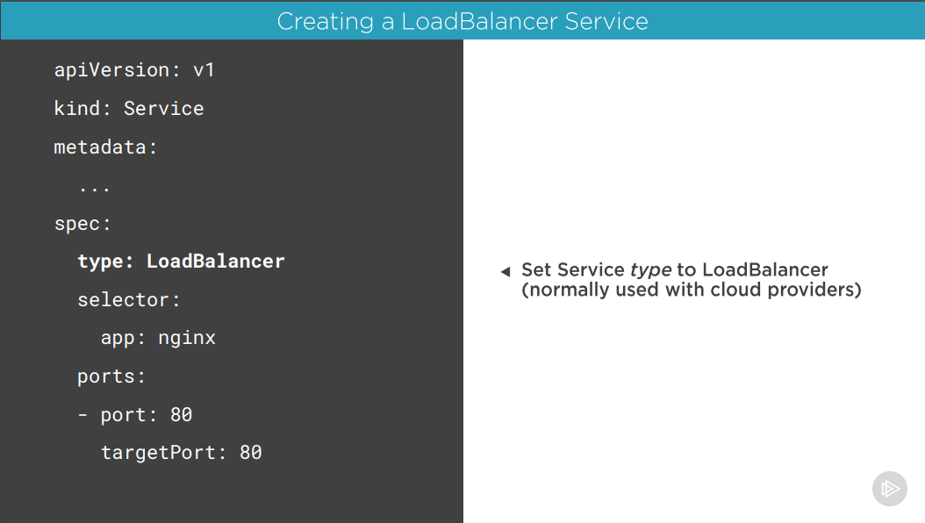

Slide 54


Slide 55
Part 5 Creating development > kubectl and Services
kubectl and Services
Part 5 Creating development

Slide 56
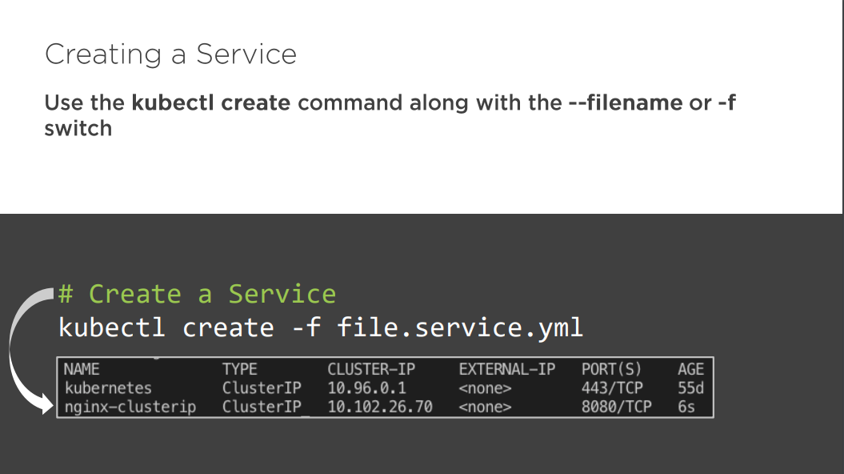

Slide 57
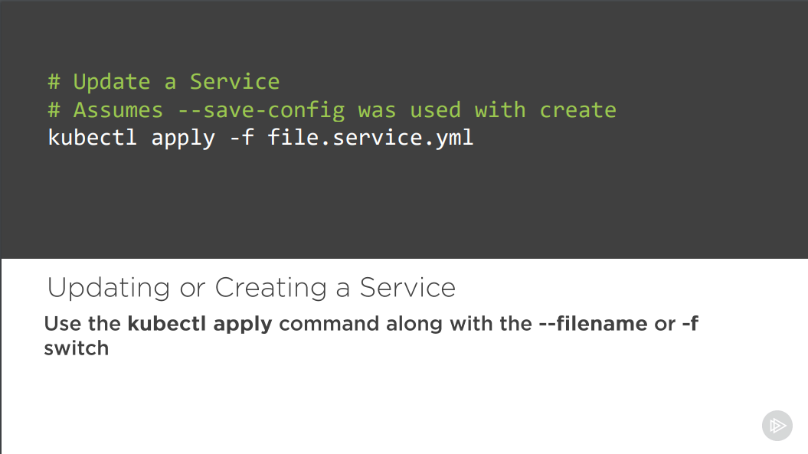

Slide 58
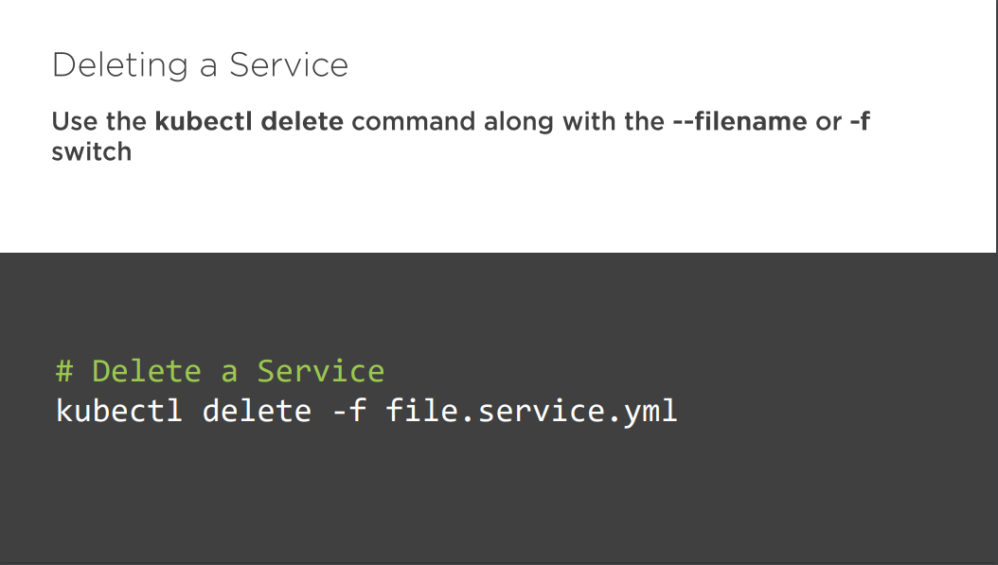

Slide 59
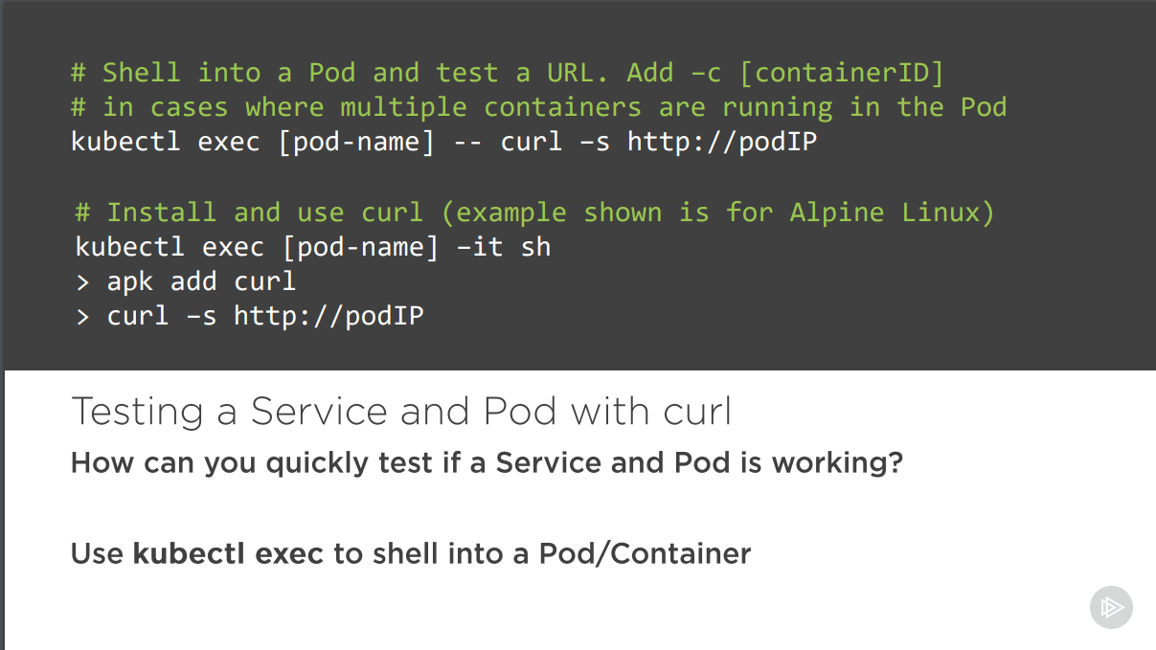

Slide 60
Part 6
Understanding Storage Options

Slide 61
Part 6 Understanding Storage Options > Tổng quát
Tổng quát chương
Storage Core Concepts
Volumes
PersistentVolumes and PersistentVolumeClaims
StorageClasses

Slide 62
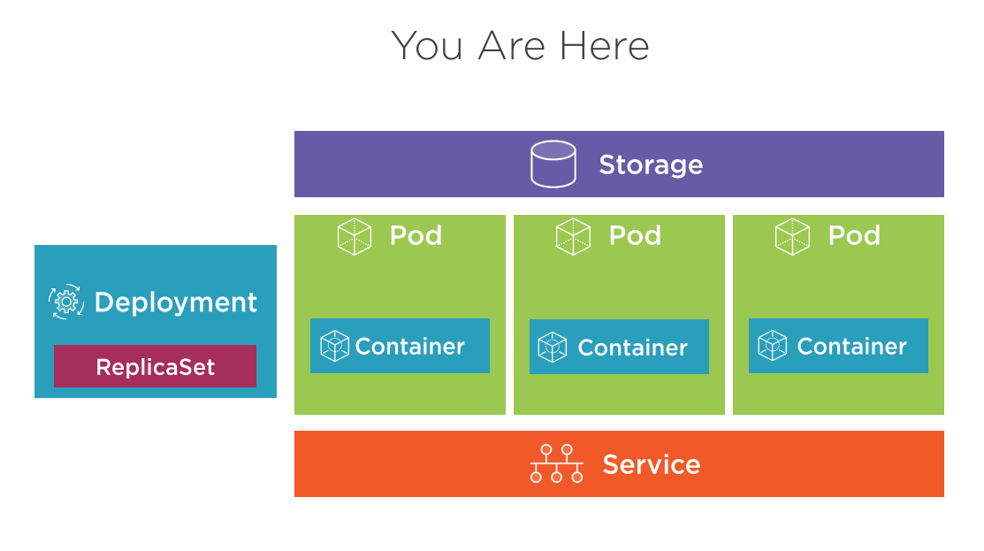

Slide 63
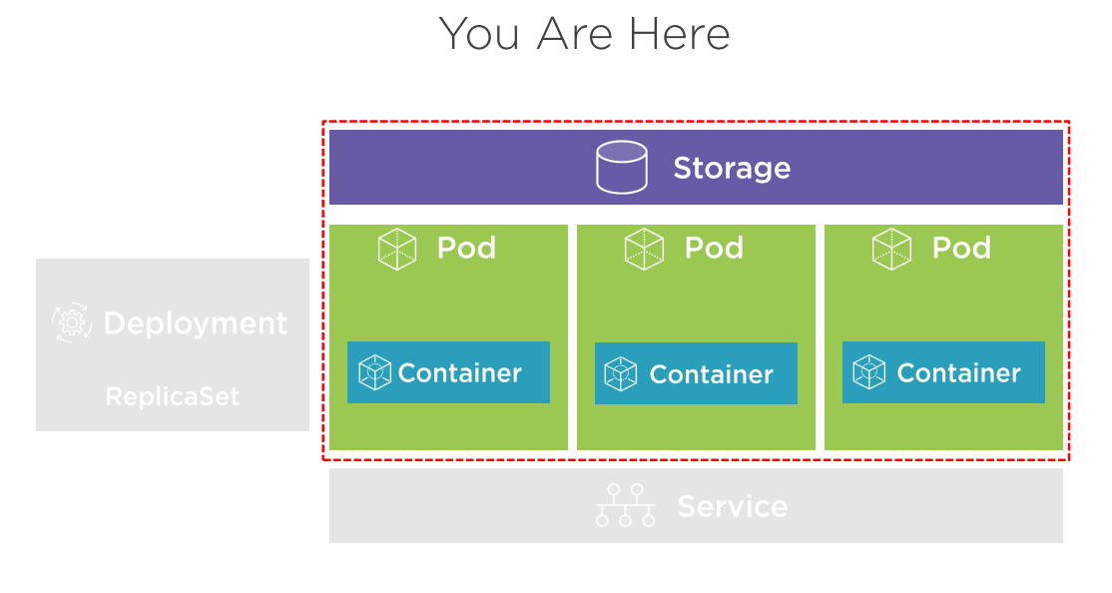

Slide 64
Part 6 Understanding Storage Options > Storage Core Concepts
Storage Core Concepts
Part 6 Understanding Storage Options

Slide 65
Câu hỏi:
Làm cách nào để lưu trữ trạng thái/dữ liệu ứng dụng và trao đổi nó giữa các Pod với Kubernetes?
Trả lời:
Volumes (mặc dù có các tùy chọn lưu trữ dữ liệu khác)
Volumes có thể được sử dụng để lưu giữ dữ liệu và trạng thái cho Pod và container

Slide 66
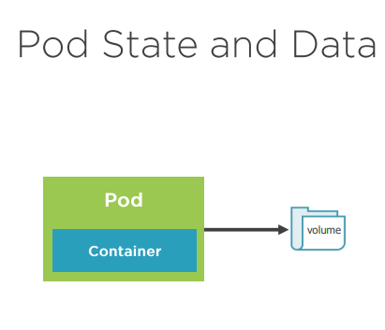
Pods live và die nên hệ thống tập tin của chúng tồn tại trong thời gian ngắn (phù du)
Volumes có thể được sử dụng để lưu trữ trạng thái/dữ liệu và sử dụng nó trong Pod.
Một Pod có thể có nhiều volumes được đính kèm
Các container dựa vào mountPath để truy cập vào Volume
Kubernetes hỗ trợ:
Volumes
PersistentVolumes
PersistentVolumeClaims
StorageClasses

Slide 67
Part 6 Understanding Storage Options > Storage Core Concepts
Volumes
Part 6 Understanding Storage Options

Slide 68
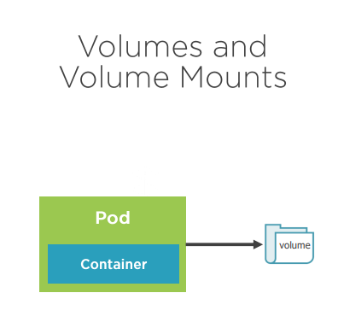
A Volume references a storage location
Must have a unique name
Attached to a Pod and may or may not be tied to the Pod's lifetime (depending on the Volume type)
A Volume Mount references a Volume by name and defines a mountPath

Slide 69
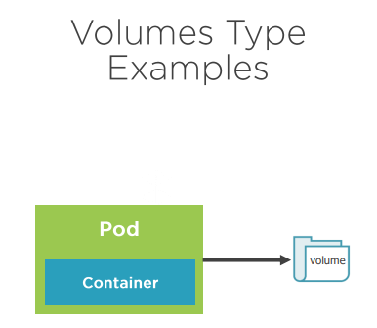
emptyDir là một thư mục trống được tạo trong Pod để lưu trữ dữ liệu tạm thời. Thư mục này tồn tại trong suốt thời gian Pod tồn tại và có thể được sử dụng để chia sẻ dữ liệu tạm thời giữa các containers trong cùng một Pod.
hostPath cho phép Pod mount (gắn kết) vào hệ thống tệp hành của Node (máy chủ vật lý hoặc ảo). Điều này cho phép Pod truy cập và chia sẻ dữ liệu trực tiếp trên hệ thống tệp của Node.
nfs cho phép Pod mount một chia sẻ NFS (Network File System) vào bên trong Pod. Điều này cho phép Pod truy cập vào dữ liệu từ một hệ thống tệp từ xa thông qua giao thức NFS.
configMap và secret là các loại đặc biệt của volumes cho phép Pod truy cập vào tài nguyên cấu hình (configMap) và thông tin bảo mật (secret) trong Kubernetes.
persistentVolumeClaim cung cấp cho Pods một lựa chọn lưu trữ mà tồn tại sau cả khi Pod bị tắt. Nó trừu tượng hóa chi tiết về cách lưu trữ được triển khai và quản lý bởi Kubernetes.
Cloud là loại lưu trữ trên toàn cụm, thường là các dịch vụ lưu trữ được cung cấp bởi các nhà cung cấp đám mây (cloud) như Amazon S3, Google Cloud Storage, v.v.

Slide 70
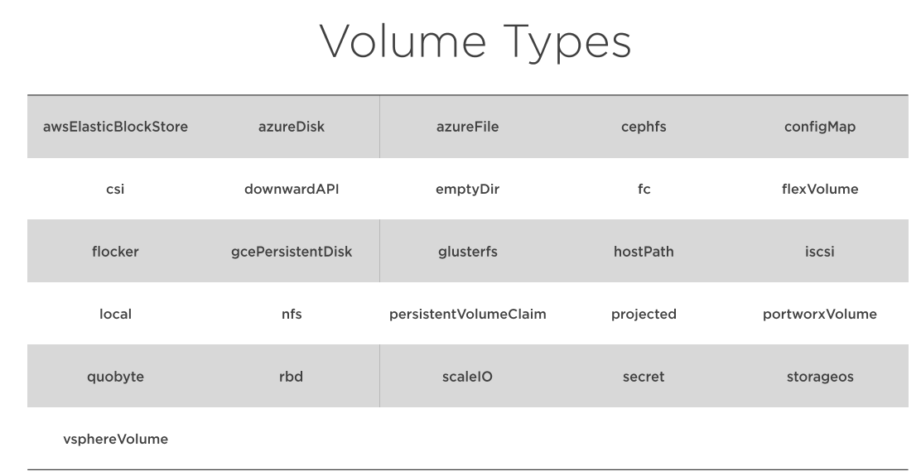

Slide 71
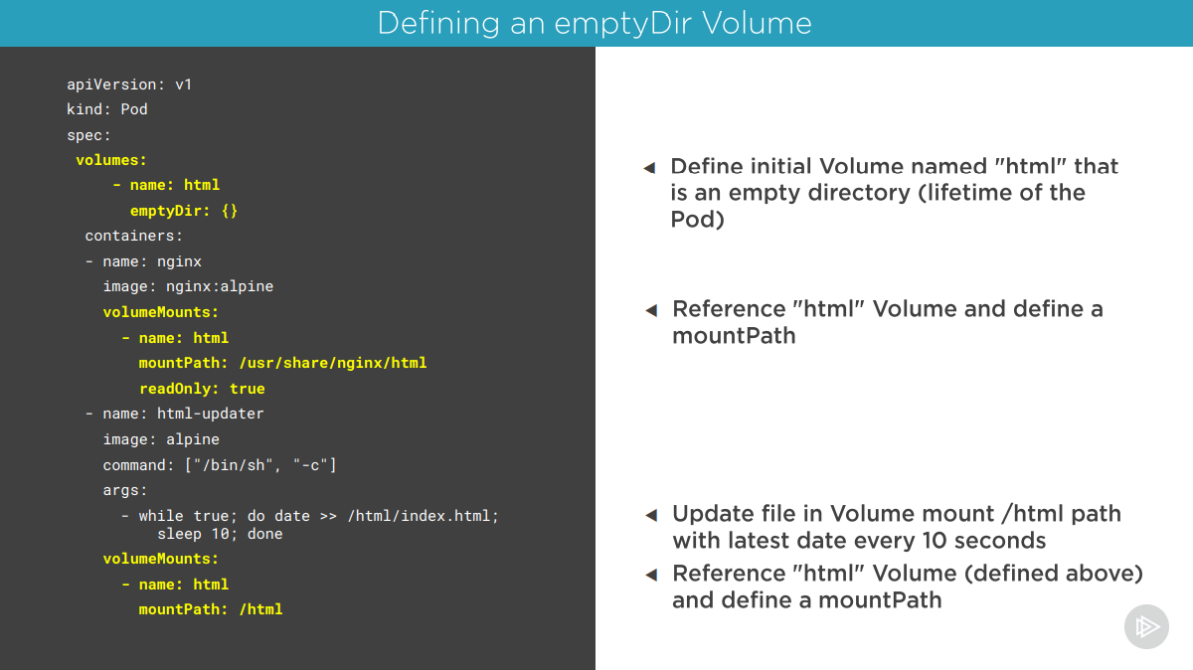

Slide 72
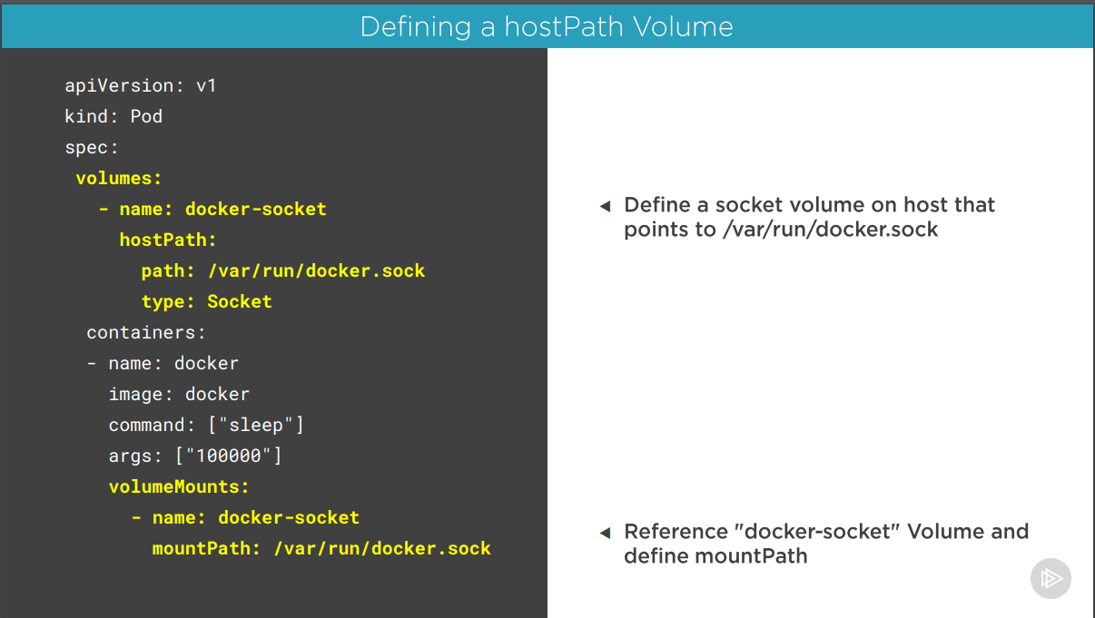

Slide 73
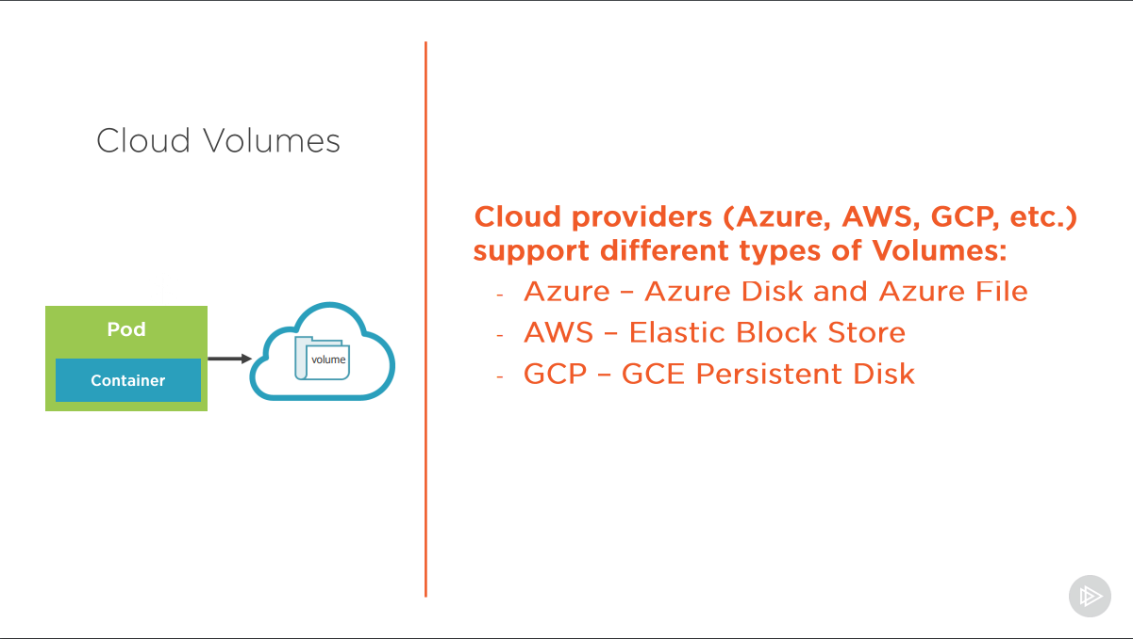

Slide 74
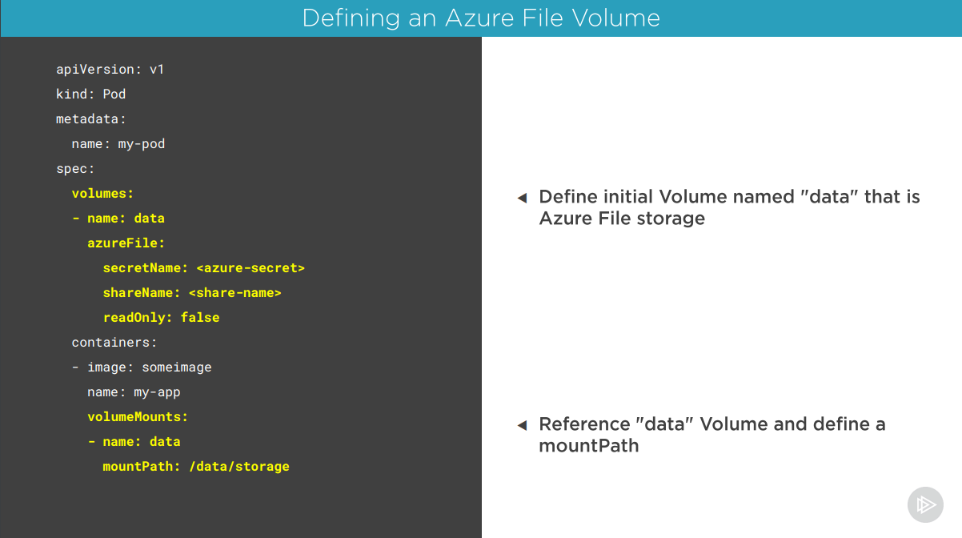

Slide 75
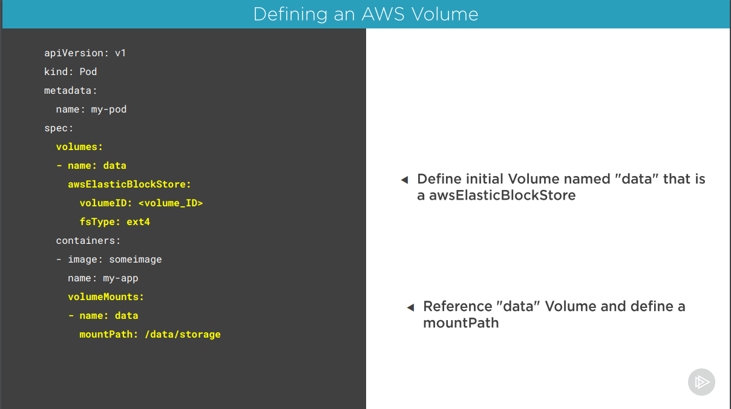

Slide 76
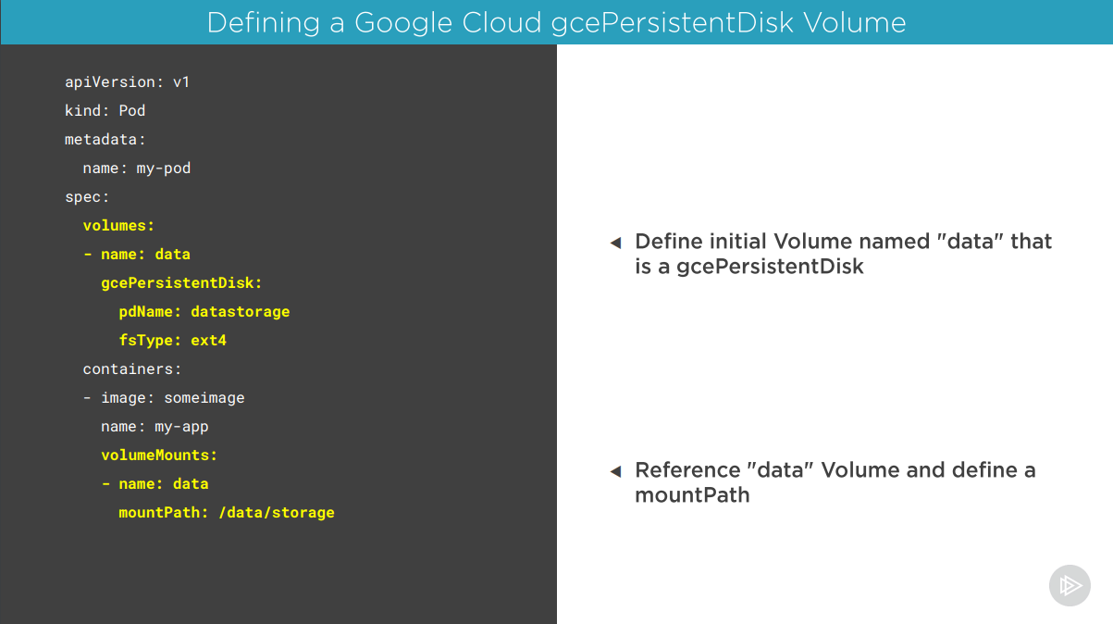

Slide 77
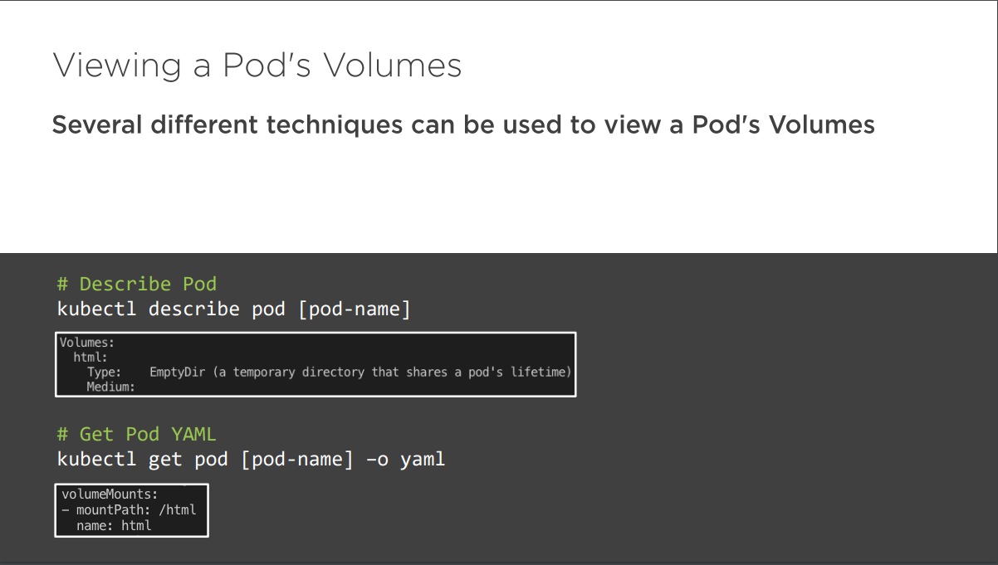

Slide 78
Part 6 Understanding Storage Options > Storage Core Concepts
Volumes in Action
Part 6 Understanding Storage Options

Slide 79
Part 6 Understanding Storage Options > Storage Core Concepts
Persistent Volumes and PersistentVolumeClaims
Part 6 Understanding Storage Options

Slide 80
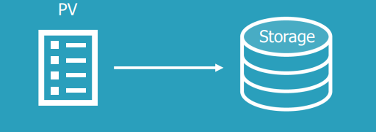

"A PersistentVolume (PV) is a cluster-wide storage unit provisioned by an administrator with a lifecycle independent from a Pod":
PersistentVolume (PV) là một đơn vị lưu trữ trên toàn cụm được cung cấp bởi quản trị viên hệ thống. Nó có một vòng đời (lifecycle) độc lập với Pod. Điều này có nghĩa là bạn có thể tạo và quản lý PersistentVolume một cách riêng biệt và sử dụng chúng để lưu trữ dữ liệu trong cụm, ngay cả khi Pods được tạo hoặc hủy.
A PersistentVolumeClaim (PVC) is a request for a storage unit (PV)":
PersistentVolumeClaim (PVC) là một yêu cầu cho một đơn vị lưu trữ (PersistentVolume). Khi bạn cần lưu trữ cho một Pod, bạn sẽ tạo một PersistentVolumeClaim để yêu cầu một lượng lưu trữ cụ thể. Kubernetes sẽ tìm kiếm và liên kết PVC với một PV phù hợp, nếu có sẵn.

Slide 81

"A PersistentVolume is a cluster-wide storage resource that relies on network-attached storage (NAS)":
PersistentVolume (PV) là một tài nguyên lưu trữ trên toàn cụm Kubernetes. Nó dựa vào lưu trữ kết nối mạng (NAS), tức là lưu trữ được gắn kết với mạng và có thể được truy cập từ nhiều Node khác nhau.
"Normally provisioned by a cluster administrator":
Thường thì, PersistentVolume được cung cấp bởi quản trị viên hệ thống của cụm Kubernetes. Quản trị viên quyết định và cấu hình tài nguyên lưu trữ mà PV sẽ sử dụng.
"Available to a Pod even if it gets rescheduled to a different Node":
Khi một Pod bị di chuyển (rescheduled) đến một Node khác trong cụm, PersistentVolume vẫn sẽ có sẵn cho Pod. Điều này cho phép dữ liệu được lưu trữ liên tục và không bị mất khi Pod chuyển địa điểm.
"Rely on a storage provider such as NFS, cloud storage, or other options":
PersistentVolume dựa vào một nhà cung cấp lưu trữ (storage provider) như NFS, lưu trữ đám mây (cloud storage) hoặc các lựa chọn lưu trữ khác. PV sử dụng các dịch vụ này để cung cấp lưu trữ có độ tin cậy và khả năng sẵn sàng cao.

Slide 82

"Cơ chế làm việc của PersistentVolume" (PersistentVolume Workflow)
đề cập đến quá trình và luồng làm việc khi sử dụng và quản lý tài nguyên PersistentVolume trong Kubernetes. Nó mô tả cách các Pods có thể yêu cầu và sử dụng lưu trữ PersistentVolume và cách quản trị viên cấu hình và cung cấp lưu trữ cho chúng

Slide 83

"Cơ chế làm việc của PersistentVolume" (PersistentVolume Workflow)
đề cập đến quá trình và luồng làm việc khi sử dụng và quản lý tài nguyên PersistentVolume trong Kubernetes. Nó mô tả cách các Pods có thể yêu cầu và sử dụng lưu trữ PersistentVolume và cách quản trị viên cấu hình và cung cấp lưu trữ cho chúng
Tạo PersistentVolume (PV): Quản trị viên tạo ra các tài nguyên PersistentVolume, định nghĩa loại lưu trữ, dung lượng, cách truy cập, và các thuộc tính khác của PV.

Slide 84

"Cơ chế làm việc của PersistentVolume" (PersistentVolume Workflow)
đề cập đến quá trình và luồng làm việc khi sử dụng và quản lý tài nguyên PersistentVolume trong Kubernetes. Nó mô tả cách các Pods có thể yêu cầu và sử dụng lưu trữ PersistentVolume và cách quản trị viên cấu hình và cung cấp lưu trữ cho chúng
Tạo PersistentVolumeClaim (PVC): Người phát triển hoặc người quản lý ứng dụng tạo PersistentVolumeClaim để yêu cầu lưu trữ cụ thể dựa trên nhu cầu của ứng dụng.

Slide 85

"Cơ chế làm việc của PersistentVolume" (PersistentVolume Workflow)
đề cập đến quá trình và luồng làm việc khi sử dụng và quản lý tài nguyên PersistentVolume trong Kubernetes. Nó mô tả cách các Pods có thể yêu cầu và sử dụng lưu trữ PersistentVolume và cách quản trị viên cấu hình và cung cấp lưu trữ cho chúng
Binding: Kubernetes tự động liên kết PersistentVolumeClaim với PersistentVolume tương ứng nếu có PV nào phù hợp với yêu cầu của PVC.

Slide 86

"Cơ chế làm việc của PersistentVolume" (PersistentVolume Workflow)
đề cập đến quá trình và luồng làm việc khi sử dụng và quản lý tài nguyên PersistentVolume trong Kubernetes. Nó mô tả cách các Pods có thể yêu cầu và sử dụng lưu trữ PersistentVolume và cách quản trị viên cấu hình và cung cấp lưu trữ cho chúng
Mounting: Khi Pod được tạo, PersistentVolumeClaim được gắn kết (mounted) vào Pod như một Volume, cho phép ứng dụng trong Pod truy cập vào lưu trữ.
Pod Rescheduling: Nếu Pod được chuyển từ một Node sang Node khác, Kubernetes đảm bảo rằng PersistentVolumeClaim vẫn có thể được truy cập mà không mất dữ liệu.
Pod Termination: Khi Pod bị xóa hoặc kết thúc, PersistentVolumeClaim và PersistentVolume vẫn tồn tại để đảm bảo tính liên tục của dữ liệu

Slide 87
Part 6 Understanding Storage Options > Persistent Volumes and ersistentVolumeClaims YAML
Persistent Volumes and PersistentVolumeClaims YAML
Part 6 Understanding Storage Options

Slide 88


Slide 89


Slide 90


Slide 91


Slide 92


Slide 93


Slide 94


Slide 95


Slide 96


Slide 97
Part 6 Understanding Storage Options > Persistent Volumes and ersistentVolumeClaims YAML
StorageClasses
Part 6 Understanding Storage Options

Slide 98


StorageClass (SC) là một loại mẫu lưu trữ (storage template) được sử dụng để cấp phát lưu trữ động (dynamically provision storage) trong Kubernetes.
StorageClass
"Used to define different 'classes' of storage":
StorageClass được sử dụng để định nghĩa các "classes" (loại) khác nhau của lưu trữ. Mỗi StorageClass có thể có các cấu hình khác nhau, chẳng hạn như loại lưu trữ, dung lượng tối đa, chiến lược sao lưu, v.v.
"Act as a type of storage template":
StorageClass hoạt động như một mẫu lưu trữ, định nghĩa cách PersistentVolumes (PVs) sẽ được tạo ra. Bạn định nghĩa cấu hình trong StorageClass, và khi bạn yêu cầu một PersistentVolumeClaim (PVC), Kubernetes sử dụng thông tin từ StorageClass để tạo PV phù hợp.

Slide 99
StorageClass (SC) là một loại mẫu lưu trữ (storage template) được sử dụng để cấp phát lưu trữ động (dynamically provision storage) trong Kubernetes.
StorageClass
"Supports dynamic provisioning of Persistent Volumes":
StorageClass hỗ trợ cấp phát động cho PersistentVolumes. Khi một PersistentVolumeClaim được tạo, Kubernetes sử dụng StorageClass để tự động tạo một PersistentVolume phù hợp với yêu cầu của PVC.
"Administrators don't have to create PVs in advance":
Quản trị viên không cần phải tạo các PersistentVolumes trước. Thay vào đó, khi có yêu cầu từ PersistentVolumeClaim, Kubernetes tự động tạo PV dựa trên StorageClass để đáp ứng yêu cầu lưu trữ của ứng dụng. Điều này giúp giảm công việc cấu hình thủ công và tăng tính linh hoạt trong việc quản lý lưu trữ.

Slide 100


Slide 101


Slide 102


Slide 103


Slide 104


Slide 105


Slide 106


Slide 107


Slide 108


Slide 109
Part 7
Creating Config Maps and Secrets

Slide 110
Part 7 Creating Config Maps and Secrets > Tổng quát
Tổng quát chương
ConfigMaps Core Concepts
Creating a ConfigMap
Using a ConfigMap
Secrets Core Concepts
Creating a Secret
Using a Secret

Slide 111


Slide 112


Slide 113
Part 7 Understanding Storage Options > ConfigMaps Core Concepts
ConfigMaps Core Concepts
Part 7 Creating Config Maps and Secrets

Slide 114

Config Maps cung cấp cách lưu trữ configuration information và cung cấp thông tin đó cho containers.
"Provides a way to inject configuration data into a container":
ConfigMap cung cấp cách để chèn dữ liệu cấu hình vào một container trong Kubernetes. Điều này có nghĩa là bạn có thể cung cấp thông tin cấu hình như biến môi trường, tùy chọn dòng lệnh, hoặc các tài nguyên cấu hình khác cho container.
Config Maps
"Can store entire files or provide key/value pairs":
ConfigMap có thể lưu trữ cả tệp tin hoặc cung cấp các cặp key/value (khóa/giá trị). Bạn có thể lưu trữ toàn bộ tệp tin hoặc chỉ lưu trữ các giá trị như biến môi trường. Điều này giúp bạn quản lý dễ dàng các thông tin cấu hình phức tạp hoặc đơn giản.
Store in a File. Key is the filename, value is the file contents (can be JSON, XML, keys/values, etc.).
Provide on the command-line
Config Map manifest

Slide 115

Accessing Config Map Data in a Pod
ConfigMaps can be accessed from a Pod using:
Environment variables (key/value)
Config Map Volume (access as files)

Slide 116
Part 7 Understanding Storage Options > ConfigMaps Core Concepts
Creating a Config Map
Part 7 Creating Config Maps and Secrets

Slide 117


Slide 118


Slide 119


Slide 120


Slide 121
Part 7 Understanding Storage Options > Using a Config Map
Using a Config Map
Part 7 Creating Config Maps and Secrets

Slide 122


Slide 123


Slide 124


Slide 125


Slide 126
Part 7 Understanding Storage Options > ConfigMaps in Action
ConfigMaps in Action
Part 7 Creating Config Maps and Secrets

Slide 127
Part 7 Understanding Storage Options > Secrets Core Concepts
Secrets Core Concepts
Part 7 Creating Config Maps and Secrets

Slide 128

Một Secret trong Kubernetes là một đối tượng chứa một lượng nhỏ dữ liệu nhạy cảm như mật khẩu, mã thông báo (token) hoặc khóa.
Kubernetes có khả năng lưu trữ thông tin nhạy cảm như mật khẩu, khóa, chứng chỉ, và nhiều thông tin khác.
Kubernetes không nên lưu trữ các thông tin nhạy cảm trong hình ảnh container, trong các tệp tin hoặc trong các tài liệu triển khai. Thay vào đó, nó sử dụng cơ chế Secrets riêng để quản lý các thông tin nhạy cảm này.
Kubernetes cho phép gắn kết (mount) các Secrets vào Pods dưới dạng tệp tin hoặc biến môi trường. Điều này giúp ứng dụng trong Pod có thể truy cập thông tin nhạy cảm một cách an toàn.
Kubernetes chỉ cung cấp Secrets cho các Node có Pod yêu cầu thông tin nhạy cảm. Thông tin nhạy cảm chỉ được truy cập bởi các Pods có quyền truy cập thích hợp.
Secrets được lưu trữ trong tmpfs trên Node (máy chủ), một không gian lưu trữ tạm thời nhanh chóng trong bộ nhớ RAM, không lưu trữ trên đĩa cứng. Điều này giúp tăng tính bảo mật và tránh lưu trữ thông tin nhạy cảm trên đĩa mà có thể bị truy cập bởi người khác.

Slide 129

Enable encryption at rest for cluster data
(https://kubernetes.io/docs/tasks/administer -cluster/encrypt-data)
Bật mã hóa dữ liệu nghỉ (encryption at rest) cho dữ liệu trong cụm Kubernetes. Điều này đảm bảo rằng dữ liệu lưu trữ trên các thiết bị lưu trữ (như đĩa cứng) được mã hóa và bảo vệ an toàn.
"Limit access to etcd (where Secrets are stored) to only admin users"
Hạn chế quyền truy cập vào etcd (nơi lưu trữ Secrets) chỉ cho các người dùng quản trị. Etcd là một hệ thống lưu trữ phân tán mà Kubernetes sử dụng để lưu trữ thông tin cấu hình và Secrets.
"Use SSL/TLS for etcd peer-to-peer communication"
Sử dụng SSL/TLS cho việc giao tiếp ngang hàng (peer-to-peer) trong etcd. Điều này đảm bảo tính bảo mật của giao tiếp giữa các nút etcd trong cụm.
"Manifest (YAML/JSON) files only base64 encode the Secret"
Các tệp tài liệu triển khai (manifest) dưới dạng YAML hoặc JSON chỉ mã hóa Secret bằng cách sử dụng base64. Điều này có nghĩa là các thông tin nhạy cảm trong Secret được mã hóa và mã hóa này thường được biểu diễn dưới dạng chuỗi base64.
"Pods can access Secrets so secure which users can create Pods. Role-based access control (RBAC) can be used"
Các Pods có thể truy cập Secrets, do đó cần đảm bảo rằng người dùng có quyền tạo Pods là những người có quyền truy cập vào Secrets. Điều này có thể được thực hiện bằng cách sử dụng kiểm soát truy cập dựa trên vai trò (Role-based access control - RBAC) để quản lý quyền truy cập trong cụm.

Slide 130
Part 7 Understanding Storage Options > Secrets Core Concepts
Creating a Secret
Part 7 Creating Config Maps and Secrets

Slide 131


Slide 132
Câu hỏi:
Tôi có thể khai báo các secrets bằng YAML không?
Trả lời:
Có - nhưng mọi dữ liệu secrets chỉ được mã hóa base64 trong tệp kê khai!

Slide 133


Slide 134
Part 7 Understanding Storage Options > Secrets Core Concepts
Using a Secret
Part 7 Creating Config Maps and Secrets

Slide 135


Slide 136


Slide 137


